Slide 1
Biotermék technológia 2 Msc. Biomérnök hallgatók részére
Rekombináns fehérjetermékek előállítása
2. Rész
Ballagi András, PhD.
BME Címzetes Egyetemi Tanár
2023 nov.-dec.

Slide 2
Tartalom
A rekombináns biotechnológia területei
A gyógyszeripari biotechnológia sajátosságai
Gazdaszervezetek
Műveletek baktériumokkal Klónozás Sejtbankok
Fehérjemolekulák előállítása Refolding
Példa GCSF és Peg-GCSF előállító technológia Műveletek emlős sejtekkel
Klónozás Sejtbankok Tenyésztések
Tenyésztési módszerek
Reaktorok (labor, ipari, egyszerhasználatos)
1. Rész

Slide 3
Tartalom folyt.
2. Rész
Monoklonális antitestek
Monoklonális antitestek gyártási technológiája Biosimiláris gyógyszerek
A véralvadás diagnosztika rekombináns fehérjéi és mérési módszerei

Slide 4
Antitestek
Az ellenanyag molekulák nagy része az úgynevezett immun- globulin (Ig) fehérjecsalád tagja.
Magát a folyamatot az antigén (vírus, baktérium, rákos sejt, idegen test, parazita) megjelenése határozza meg.
Feladatuk, hogy specifikusan az adott antigénhez kapcsolódva olyan folyamatokat indítsanak el ami az antigén hatástalanításához vezet:
vírusinaktiválás
baktériumok agglutinálása
megjelölés fagocitózisra
Az antigén felületén a kapcsolódási rész: az epitóp

Slide 5
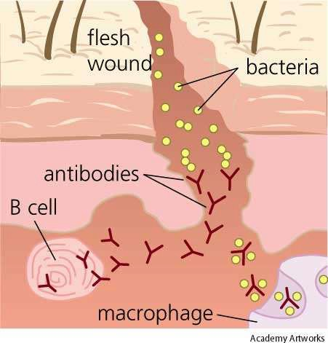
Az antitestek fiziológiás szerepe
Az antitestek nagyon specifikusak, minden antitest egy specifikus antigént ismer fel.
Az antitestek a B limfociták felületén keletkeznek és így kerülnek a vérbe.
Amikor pl. egy baktérium bekerül a sebbe,
a B limfociták kieresztik az antitesteket, amelyek hatástalanítják a baktériumokat és bejuttatják őket a faló sejtekbe.
A természetes antitestek poliklonálisak, mert több fajta B sejtből származnak, több epitóp ellen.

Slide 6
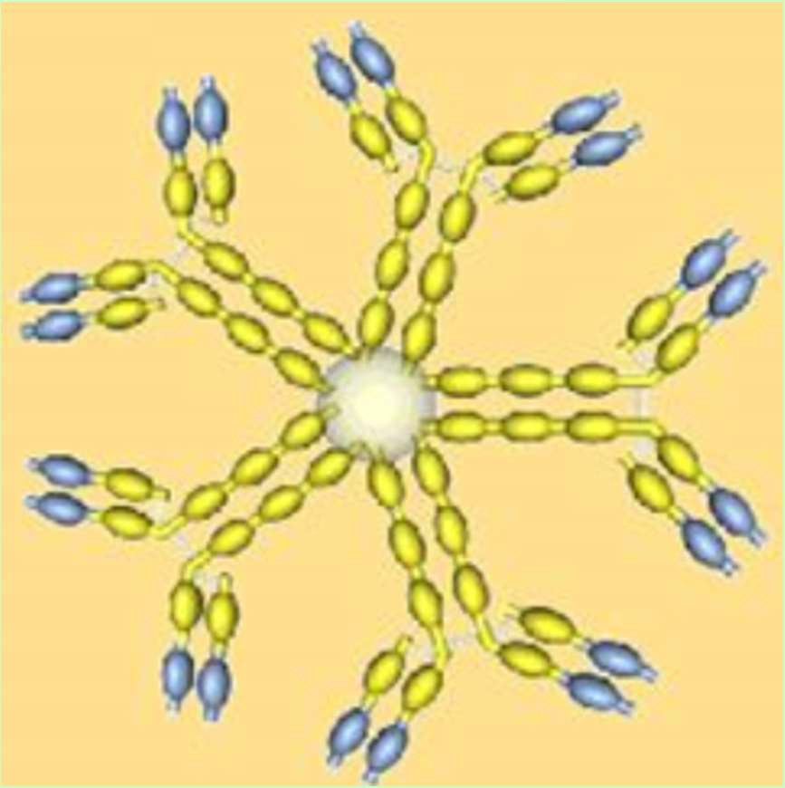
Antitestek - IgM
Szerkezet: pentamer
Aránya az antitestek között: 5-10%
Előfordulása a szervezetben: vér nyirok, B-sejtek felületén (monomer)
Féléletideje a szérumban: 5 nap Átlép-e a méhlepényen: nem
Szerepe: az első antitest közvetlenül a fertőzés után

Slide 7
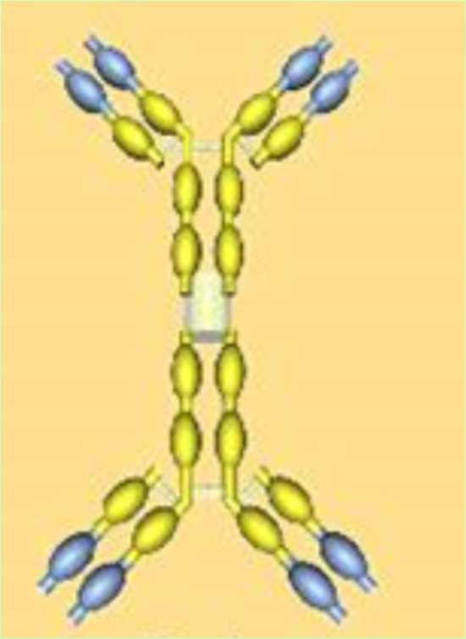
Antitestek IgA
Szerkezet: dimer
Aránya az antitestek között: 10-15%
Előfordulása a szervezetben: vér, nyirok, testnedvek (könny, nyál, bél, tej)
Féléletideje a szérumban: 6 nap Átlép-e a méhlepényen: nem
Szerepe: helyi védelem a nyálkahártyáknak, immunitást biztosít a csecsemő béltraktusának.

Slide 8
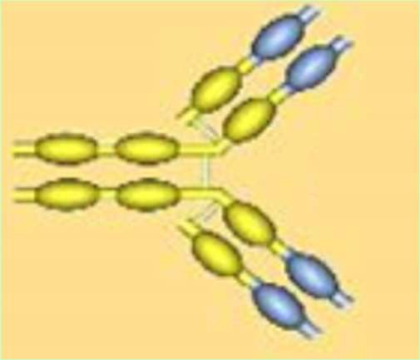
Antitestek - IgD
Szerkezet: monomer
Aránya az antitestek között: 0,2%
Előfordulása a szervezetben: vér, nyirok, B sejtek felülete Féléletideje a szérumban: 3 nap
Átlép-e a méhlepényen: nem Szerepe: indítja az immunválaszt

Slide 9
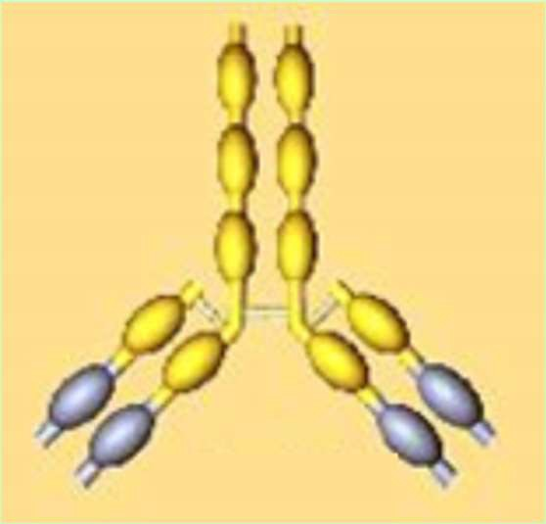
Antitestek - IgE
Szerkezet: monomer
Aránya az antitestek között: 0,002%
Előfordulása a szervezetben: vér, hízósejtek (masztociták) felületéhez kapcsolódva az egész testben
Féléletideje a szérumban: 2 nap Átlép-e a méhlepényen: nem
Szerepe: allergiás reakciókért felel, allergia-tesztekben a célmolekula

Slide 10
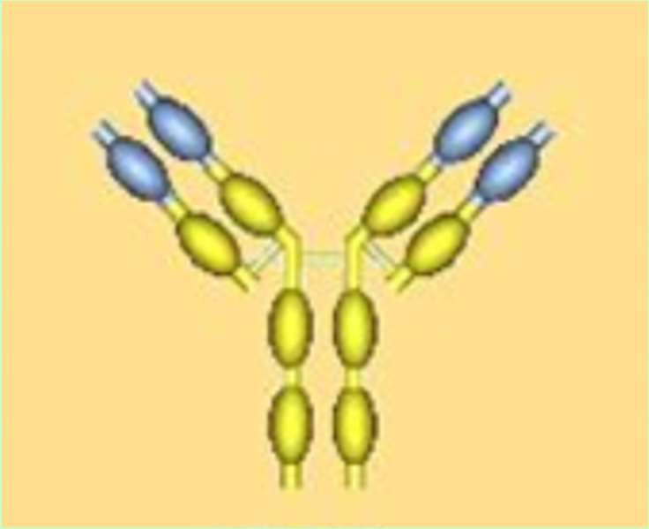
Antitestek IgG
Szerkezet: monomer
Aránya az antitestek között: 80% Előfordulása a szervezetben: vér nyirok, bél Féléletideje a szérumban: 23 nap
Átlép-e a méhlepényen: igen
Szerepe: előidéz fagocitózist, semlegesít toxinokat és vírusokat, védi a magzatot ill. az újszülöttet.
gyógyászati, terápiás alkalmazás,
diagnosztikai komponens,
elválasztástechnikai komponens (affinitás-kromatográfia).
10

Slide 11
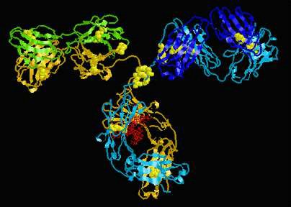
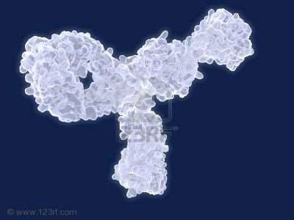
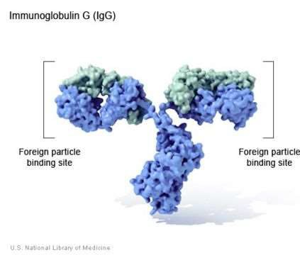
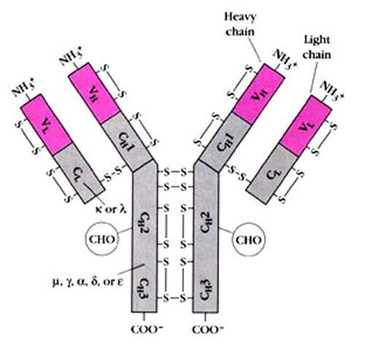
Az IgG antitestek szerkezetének ábrázolásai
11

Slide 12
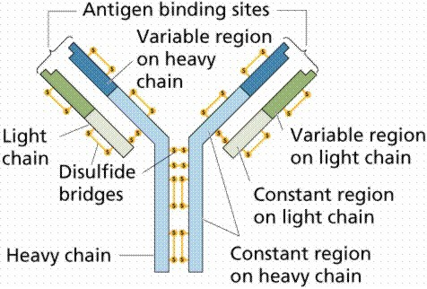
Az antitestek szerkezete
Fehérje
2 nehéz lánc
2 könnyű lánc Diszulfid hidak
Variábilis régió
Antigén felismerő
Konstans régió
Effektor funkciók Osztály és alosztály

Slide 13
Complementarity determining regions (CDR)
Az antitestek működésének ereje a CDR régióknak köszönhetően. Mindegyik CDR hurok (loop) 5-7 AA hosszú.

Slide 14
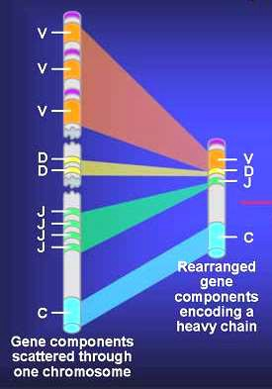
Antitestek
A szervezet kb. 3x10¹¹ féle különböző antitest előállítására képes.
Ennek alapja, hogy antitest doménjei sok változatban tárolódnak a génállományban, és a kiírás során ezek random módon kombinálódhatnak.
Könnyű lánchoz: 250 V-szegmens, 4 J-szegmens, 3 különböző kapcsolódási lehetőség
Ez összesen 250 x 4 x 3 = 3000 különböző könnyű lánc
variáns.
Nehéz lánchoz: 44 V-szegmens, 27 D-szegmens,
6 J-szegmens, 3 különböző kapcsolódási lehetőség.
Ez összesen 44 x 27 x 6 x 3 = 21 384 különböző nehéz lánc variáns. A két fajta konstans régió miatt ez összesen 42 768
A hipervariábilis régiók által biztosított változatokkal beszorozva 3 x 10¹¹ (~30 milliárd) változat lehetséges.
V – variable J – joining D – diversity C - constant

Slide 15
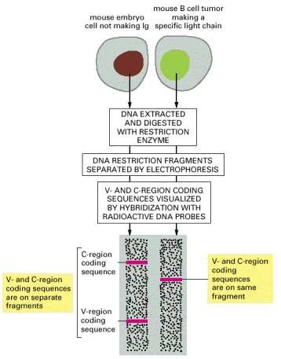
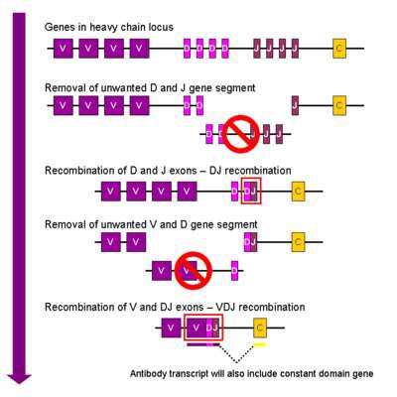
Antitestek – DNS fragment átrendeződés a B-sejt fejlődése során

Slide 16
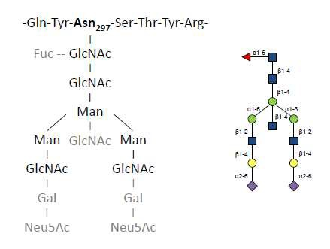
Az antitestek glikozilálása
A nehéz láncokon egy-egy N-glikozilálási hely van (Asn-297).

Slide 17
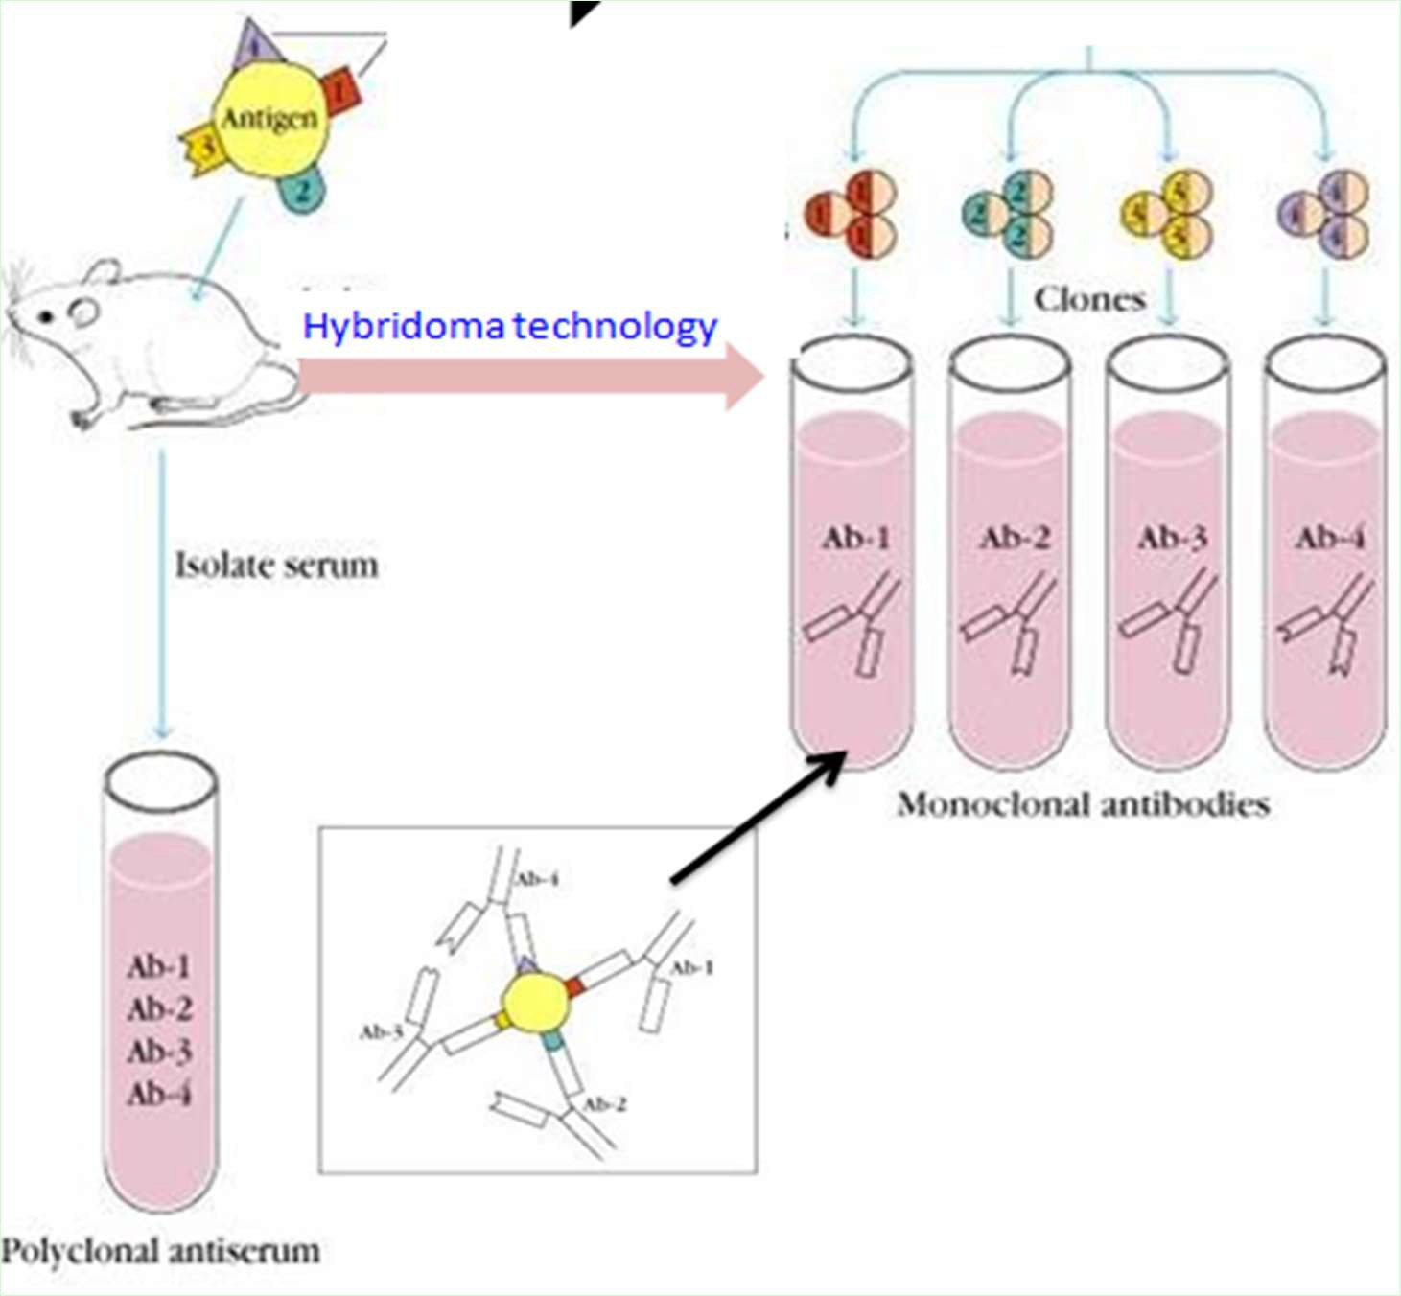
Poliklonállis és monoklonális antitestek keletkezése

Slide 18
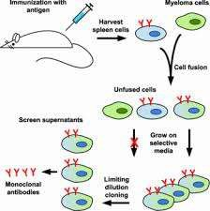
A Mab-ok előállítása hibridóma technikával
A monoklonális antitestek egyformák, mert egyfajta immunsejtből keletkeztek, amely immunsejtek egyetlen sejttől származnak.
A kívánt monoklonális antitestet termelő sejt egyetlen, a megfelelő antitestet termelő B sejtből és egy tumor sejtből (myeloma sejt) keletkezik fúzióval.
Ezeket hybridomáknak nevezzük.
A monoklonális antitestek azonos antigén kötő hellyel rendelkeznek, így ugyanahhoz az antitest osztályhoz tartoznak, és ugyanahhoz az epitóphoz kapcsolódnak.

Slide 19
Monoklonális ellenanyag előállítás menete
egér/patkány beoltása antigénnel (több lépcsőben)
lép vagy nyirokcsomó eltávolítása, homogenizálása
lépből származó plazmasejtek + egér tumorsejtek (plazmacitoma/mieloma sejtek) fúziója
Az ellenanyag termelő klónok azonosítása, izolálása
A termelő hibridomák folyamatosan szaporodnak és ellenanyagot termelnek, ami a tápoldatban feldúsul

Slide 20
Miért hibridoma?
Az antitesteket termelő plazmasejtek nem képesek osztódni, nem lehet sejttenyészetben szaporítani és termeltetni.
Csak a tumorsejtek képesek korlátlanul osztódni (immortality).
E két tulajdonság egyesítésével kaphatunk olyan sejtvonalat, amely:
monoklonális antitestet termel
korlátlanul szaporítható
20

Slide 21
Monoklonális ellenanyagok
egyetlen B-limfocita klón termékei
homogének (antigénspecifitás, affinitás, izotípus)
kiszámítható hatás, kevés mellékhatás
előnye a poliklonális ellenanyaggal szemben, hogy a meghatározott specificitású és izotípusú ellenanyagok nagy mennyiségben és azonos minőségben („pharmacology-grade”) állíthatók elő
jelentős a szerepük biokémia, a molekuláris genetika, és a gyógyászat területein

Slide 22
Hibridóma szelekció, a “HAT Trick”
A fúzió után többféle sejt van jelen:
fuzionálatlan plazmasejtek
fuzionálatlan tumorsejtek
hibridómák
ezek közül kell izolálni a hibridómákat.
A szelekció azon alapul, hogy a tumorsejtekbe még a fú- zió előtt két anyagcsere markert építenek be (két enzim hiánya)
HAT médiumon (hipoxantin, aminopterin, timidin) csak a fúzionált sejtek képesek szaporodni. →

Slide 23
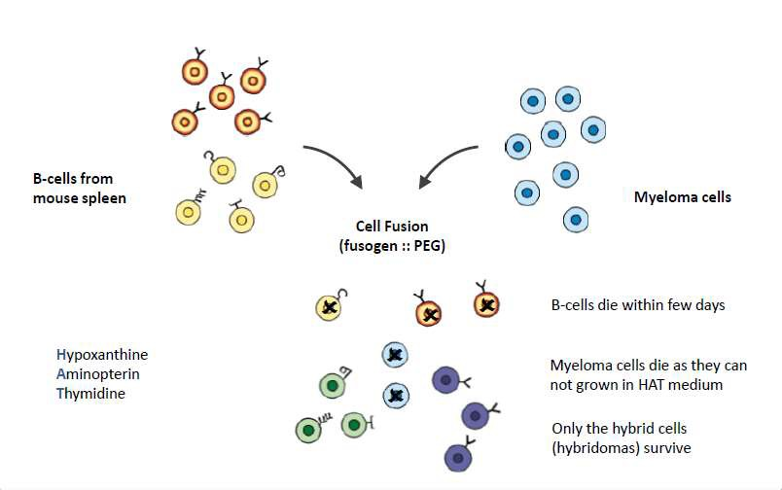
Hibridóma szelekció, a “HAT Trick”
23

Slide 24
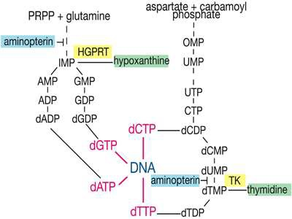
Hibridóma szelekció, a “HAT Trick”
DNS szintézis gátlás = sejthalál
PRPP: phosphoribosylpyrophosphate,

Slide 25
Hibridóma szelekció, a “HAT Trick”
Kerülő út: hypoxantin és timidin adagolással = szaporodás
PRPP: phosphoribosylpyrophosphate,
HGPRT: Hypoxanthine-guanine phosphoribosyltransferase, TK: timidine kinase

Slide 26
Hibridóma szelekció, a “HAT Trick”
HGPRT és TK hiányos mutánsok hiába kapnak segítséget = sejthalál
Túlélés a mieloma sejtek számára
csak a
B sejttől kapott HGPRT és TK
enzimekkel lehetséges
PRPP: phosphoribosylpyrophosphate,
HGPRT: Hypoxanthine-guanine phosphoribosyltransferase, TK: timidine kinase

Slide 27
A monoklonális antitestek felhasználása
Terápiás eljárások
Fertőzés
Vírus, baktérium elpusztítása AIDS
Közvetlen hatás
Rák
Szervátültetés után a kilökődés ellen
Immunszupresszió
Autoimmun betegségek ellen
Rák
Rádioaktivitás szállítása
Célirányt biztosító
Mélyvénás trombózis
Plazmin szállítása
Fertőzés
Antibiotikum szállítása

Slide 28
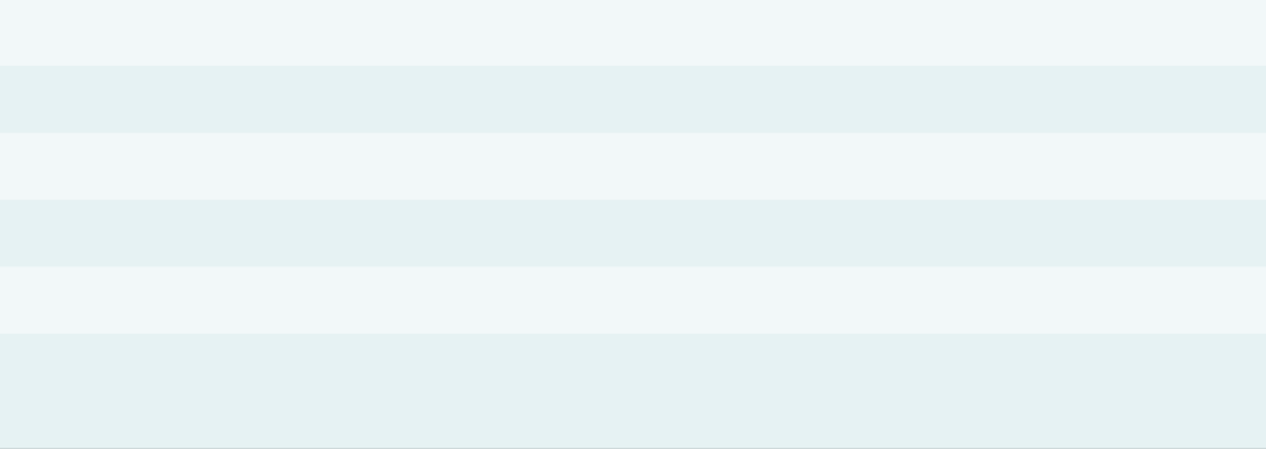
Nem terápiás eljárások
Biokémiai kutatások | RIA, ELISA, SPR, | Bio-layer interferometry
Immun analitikai eljárások | Terhesség
 | Hormonok
 | Fertőzés
 | Rák | Vérből biomarker fehérjék meghat.
 | Érrendszeri | Elhalt szívizom termékeinek meghat.
 | Mélyvénás trombózis | Ddimer meghat.
Immuno-scintigráfia | Rák | ProstaScint (in-situ)
 | Mélyvénás trombózis | Fibrin specifikus Mab (in-situ)
 | Érelmeszesedés | Mab aktivált-vérlemezkék ellen (in-situ)
 | Fertőzés | Mab gyulladásos leukociták ellen
Feldolgozási műveletek | Rek. Fehérje gyártás | Affinkromatográfia
Egyéb funkciók | Katalitikus Mab-ok | Abzymes, Catmab ²
A monoklonális antitestek felhasználása
8

Slide 29
Paul Erlich álma a Magic Bullet-ről megvalósult.
A monoklonális antitestek jelenleg a legfontosabb, legígéretesebb és leggyorsabban fejlődő területe a rák elleni küzdelemnek.
29

Slide 30
A Mab-okkal kapcsolatos Nobel-díjak
30

Slide 31
Érvek a Mab-ok használatával kapcsolatban
Ellene
Szájon át nem adható
Magas szükséges dózis
Immunogenicitás
Gyenge behatolás szilárd tumorokba
Lehetséges keresztreakciók más szövetekkel
COG
Lehetséges vírus fertőzés
Nehézségek a nagyléptékű termelésben
Mellete
Biztonságosság
Magas szelektivitás
Erős hatás
A lehetséges célmolekulák széles választéka
Egyéb gyógyszer hiánya, vagy meglévő gyógyszer gyenge hatása

Slide 32
A Mab-ok fejlődése
100%
egér
60-70%
humán
90-95%
humán
100%
humán
Rágcsáló eredetű Mab humán felhasználását korlátozó tényezők
Rövid féléletidő a vérben
A rágcsáló IgG sajátként való felismerése (elismerése) korlátozott
HAMA v. HACA válasz (de van HAHA válasz is!)
Alacsony fokú hatásosság

Slide 33
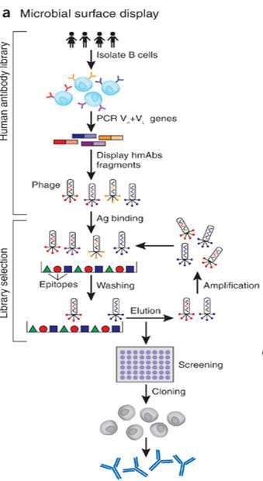
Humán Mab-ok létrehozásának módszerei – phage display
Az antigénnel fertőzött humán páciensek B sejtjeinek DNS-én olyan PCR-t hajtanak végre, amely a variábilis régiókat kódoló génszakaszokat sokszorosítja.
Ezeket a DNS darabokat random módon bakteriofágok kapszidjukba pakolják, majd a belőlük keletkezett fehérje a felszínen megjelenik.
Szilárd felülethez kötött antigének csak azokat a fágokat fogják megkötni, amelyeknek a felszínén a hozzájuk kapcsolódni képes fehérje darabkák vannak. Ezek a fehérje darabkák a megfelelő variábilis régiókból származnak.
A feldúsult fágokban lévő DNS megszekvenálható és beklónozható ipari termelő emlős sejtvonalba.

Slide 34
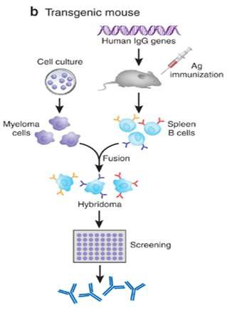
Humán Mab-ok létrehozásának módszerei – transzgenikus egér
A technika ugyanaz, mint amikor a humán B sejtekből és myeloma sejtekből hybridoma sejteket állítanak elő.
A különbség itt annyi, hogy ez egy különleges egér, mert már eleve csak humán szerkezetű antitesteket tud termelni.
Megfertőzve őt a megfelelő antigénnel, ezen antigén ellen humán jellegű antitesteket fog előállítani.

Slide 35
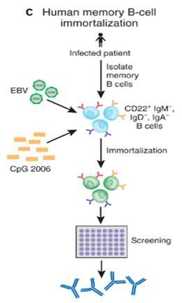
Humán Mab-ok létrehozásának módszerei – B sejt immortalizáció
A B sejtek keverékét megfertőzik Epstein-Barr vírussal és a szaporodásukat elősegítő faktort adnak hozzá. Ezáltal a B sejtek folyamatos osztódásra lesznek képesek, mint a hybridoma sejtek.
A nagy számban elszaporodott sejtekből kiszűrhető a célként kitűzött Mab-ot termelő immortalizált B-sejt. A kiszűrt sejtvonal használható kis léptékű cél- Mab termelésére, vagy a könnyű és a nehéz lánc szekvenálása után ipari léptékben alkalmazható emlős sejtbe klónozható.

Slide 36
Humanizált Mab-ok létrehozásának módszere
Az alap a humán Mab, de a Complementarity Determining Régiókat (CDR) tartalmazó gén szakaszokat (szekvenálás után) kicserélik az egér által kialakított CDR régiókban lévő aminosavakra.

Slide 37
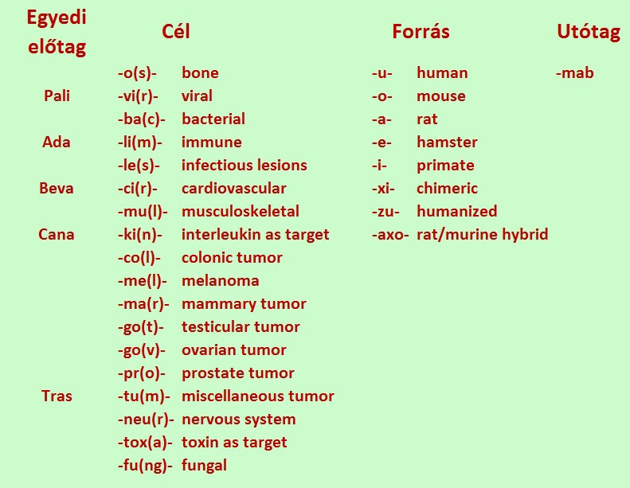
Monoklonális antitestek elnevezésének rendszere
Abciximab megakadályozza a vörös vértestek aggregátumainak kialakulását.
A szó felbontható:
ab- + -ci(r)- + -xi- + -mab.
Amiből látható, hogy egy olyan kiméráról van szó, amely érrendszeri kezelést tesz lehetővé.
37

Slide 38
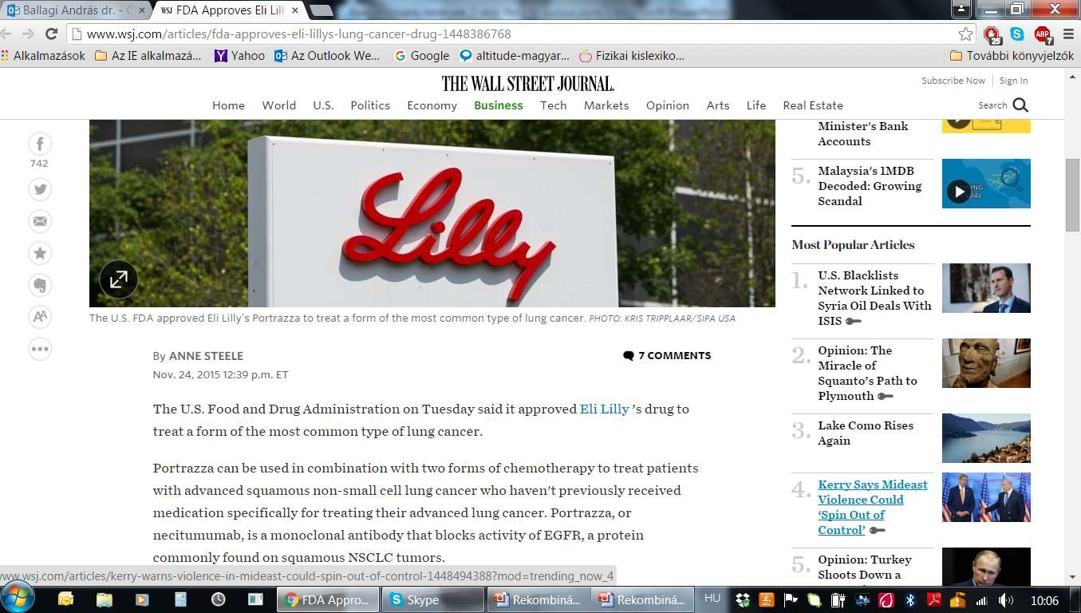
Mab-ok a jelenben

Slide 39
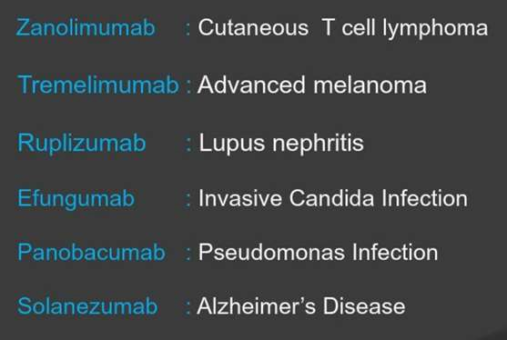
Mab-ok a jövőben

Slide 40
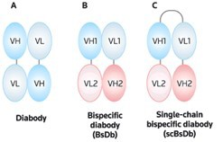
Érdekes alternatívák: Mab fragmentumok
Kis antitest fragmentumok (Fv vagy Fab) szintén alkalmasak citokinek blokkolására
Előnyük: jobban behatolnak a szövetekbe
Antitest fragmentumok összekapcsolása dimerekké v. tetramerekké.
Előnyük: megnövekedett hatás
Mesterséges Diabodies (bispecifikus Mabok)
Két különböző antigén specifitású antitest kapcsolása (egyik a célfehérjét, a másik
az effektort kapcsolja) Összekapcsol effektor sejteket
40

Slide 41
Érdekes alternatívák: Nanobody
A Nanobaody kb. 110 aminosavból álló polipeptid lánc egy nehézláncú variábilis doménnel.
1989 Raymond Hamers fedezte fel teve vérben.
A könnyű lánc hiányzik, de ugyanaz az antigén kötődés, mint a normál Mabnál.
A szerkezet ellenállóvá teszi hővel és alacsony pH-val szemben. => Fejlesztések nanobody orális készítmények irányába.
Bélbetegségek, pl. malacok E.coli okozta hasmenése ellen már van.
Egyéb fertőzések, bélrák ellen fejlesztés.

Slide 42
A Mab-okkal kapcsolatos mellékhatások
Allergén reakciók, pl. viszketés
Influenza szerű szimptómák: levertség, láz, izomfájdalom, rossz közérzet
Hasmenés
Hányinger
Kiütések
Súlyos esetben anafilaxiás sokk

Slide 43
Tartalom folyt.
2. Rész
Monoklonális antitestek
Monoklonális antitestek gyártási technológiája Biosimiláris gyógyszerek
A véralvadás diagnosztika rekombináns fehérjéi és mérési módszerei

Slide 44
A fejlesztési folyamat
Aminosav szekvencia (meghatározva, vagy irodalmi), Analitikai arzenál kialakítása
A könnyű és nehéz lánc optimálása számításokkal (Genart)
A könnyű és nehéz lánc DNS-ének szintézise és ideigl. plazmidba helyezése
A klónozó plazmid konstrukciója és transzfekciója CHO sejtekbe elektroporációval
Minipoolok és később egyedi klónok kiválasztása a növekedési képesség, a termelési képesség és a molekula minőség alapján (HTS módszerek előnyös alkalmazása)
A termelő klón és egy követő klón kiválasztása)
RCB létr | ehozása
Upstream technológia fejlesztés és optimalizálás
Downstream fejlesztés és optimalizálás
Analitikai módszerek továbbfejlesztése, MCB, WCB létrehozása
Léptéknövelés és termelési próbák, dokumentációk elkészítése,
Preklinikai és F1 anyagok elkészítése,
Technológiai transzfer a
termelő helyre

Slide 45
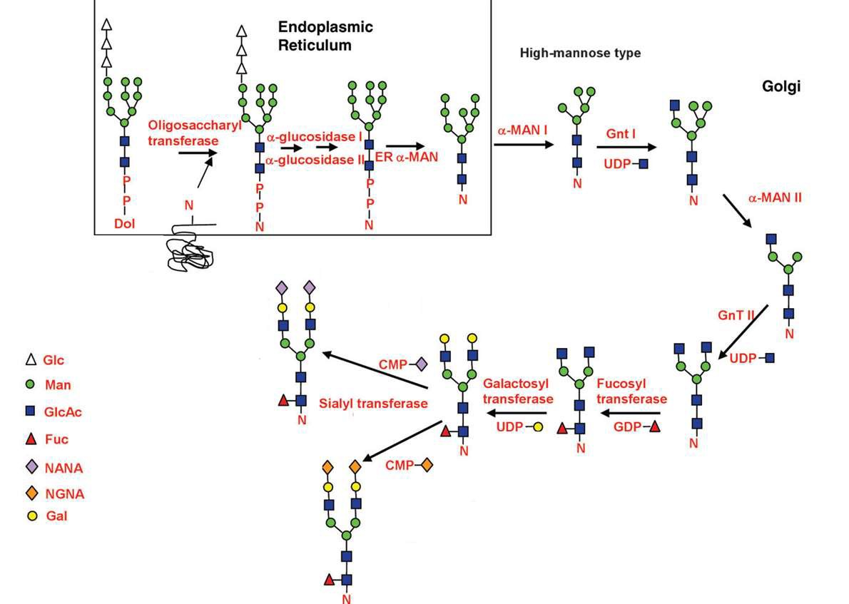
A Mab glikozilációja

Slide 46
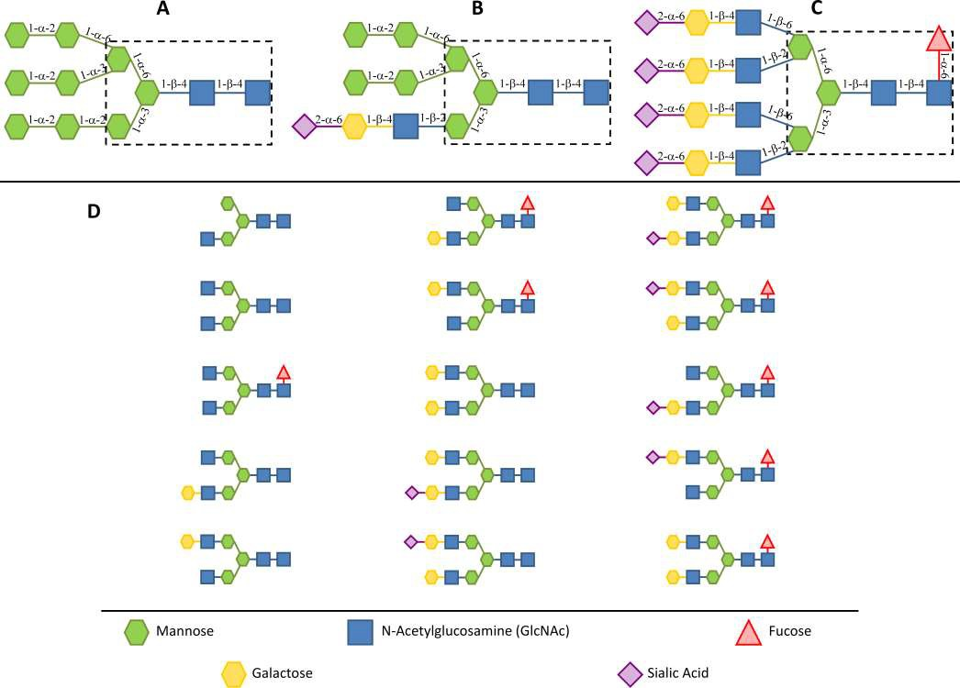
A Mab glikozilációja
N-kapcsolt oligoszacharidok osztályozása
A, B és C paneleken a „high- mannose”, a hibrid és a komplex négyantennás oligoszacharid látható. A szaggatott doboz Man3GlcNAc2 alap struktúra, amely minden változatban megtalálható.
A D panel a Mab-ok Fc régiójában található leggyakoribb glikánokat mutatja.
46

Slide 47
Glikozilációs mintázat optimálása a tápoldat összetételével

Slide 48
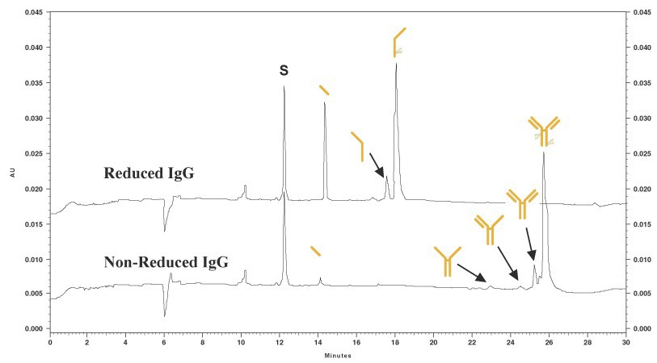
Milyen hibás termékek keletkezhetnek?
ProteomeLabTM SDS-Gel Resolving Power IgG Purity and Heterogeneity Assay by CE

Slide 49
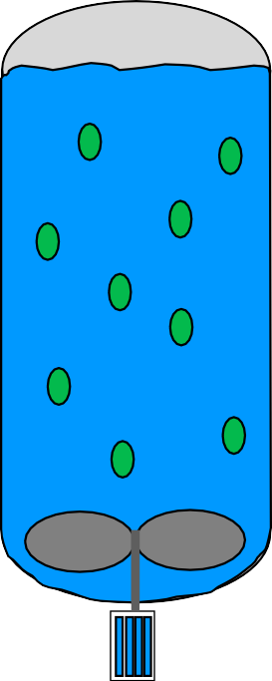
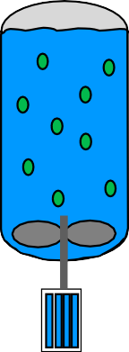
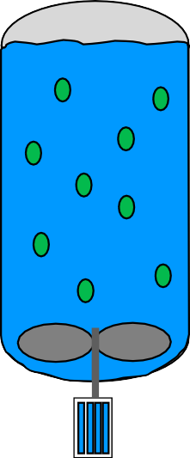
Mab termelő eljárás emlős sejttel – tenyésztési sor
Media Prep
HEAT
COOL
Vial Thaw / Inoculum Expansion
50-Liter
Media Pasteurizer
500-Liter
5000-Liter
20,000-Liter

Slide 50
Mab termelő eljárás emlős sejttel – Downstream 1.
From the culture
Depth Filter
75m²
Disc-Stack
Virus Inactivation
rProtein A
Dia: 1 meter
CV: 236 L
Bed: 30cm
Centrifuge
A potenciálisan előforduló burkos vírusok eltávolítása
A Mab molekulák befogása affinitás elven, a HCP, a HCDNA és
más szennyezők eltávolítása,
és a Mab
bekoncentrálása
Sejttörmelék eltávolítása
Sejtek eltávolítása
50

Slide 51
Mab termelő eljárás emlős sejttel – Downstream 2.
MMaabb tteerrmmeellőő eelljjáárrááss –– DDoowwnnssttrreeaamm 22..
Cation Exchange
Dia: 1.6m CV: 600L
Bed: 30cm
Intermediate Storage
Anion Exchange
Dia: 1.6m CV: 600L
Bed:30cm
Intermediate Storage
Viral Filtration 20m²
Savas töltésű variánsok és HCP
eltávolítása
Aggregátumok, vírusok, HCP és HCDNA
eltávolítása
További (gyakorlatilag az összes) potenciális vírusok eltávolítása
51

Slide 52
Mab termelő eljárás emlős sejttel – Downstream 3.
MMaabb tteerrmmeellőő eelljjáárrááss –– DDoowwnnssttrreeaamm 33..
Bulk Filtration (BDS)
3m²
A potenciálisan előforduló mikrobiális szennyezők eltávolítása, 0,2 mm szűrő
(low bioburden)
UF/DF Step
80m²
Intermediate Storage
Hydrophobic Interaction Dia: 1.6m CV: 600L
Bed: 30cm
I.B.I
CryoPreservation System
Hosszú idejű tárolás
Puffercsere a végleges tároló pufferre és a
Mab koncentráció beállítása
További aggregátumok és HCP eltávolítása
52

Slide 53
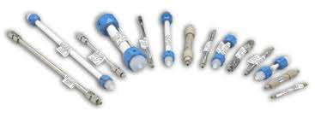
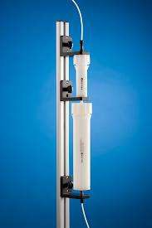
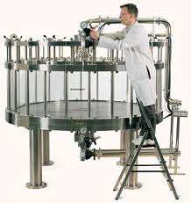
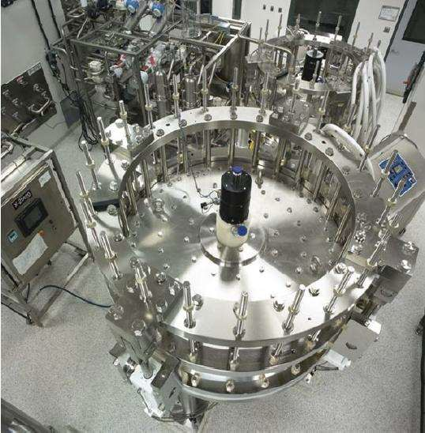
Kromatográfiás oszlopok léptéknövelése

Slide 54
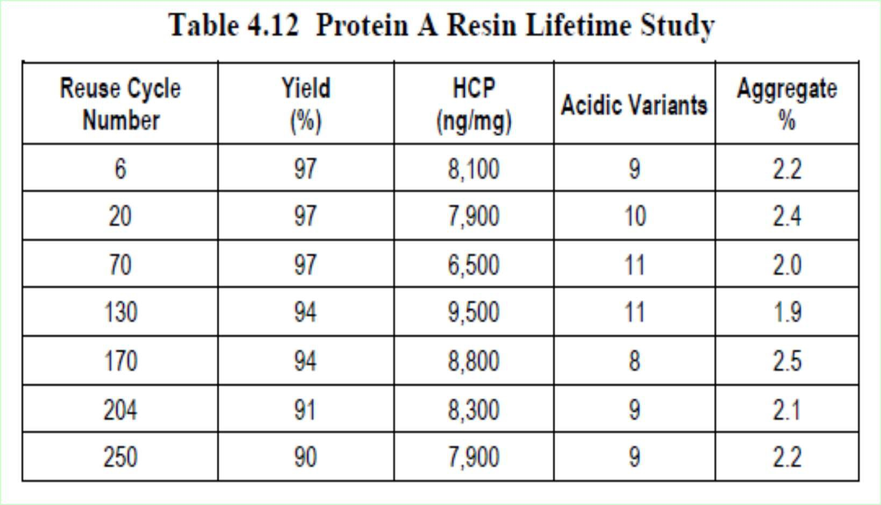
Protein A kromatográfia
Gyanta élettartam:
PPrrootteeiinn AA kkrroommaattooggrrááffiiaa
Élettartam: legalább 250 ciklus
Kismértékű kitermelés csökkenés, de a minőségi paraméterek nem változtak.

Slide 55
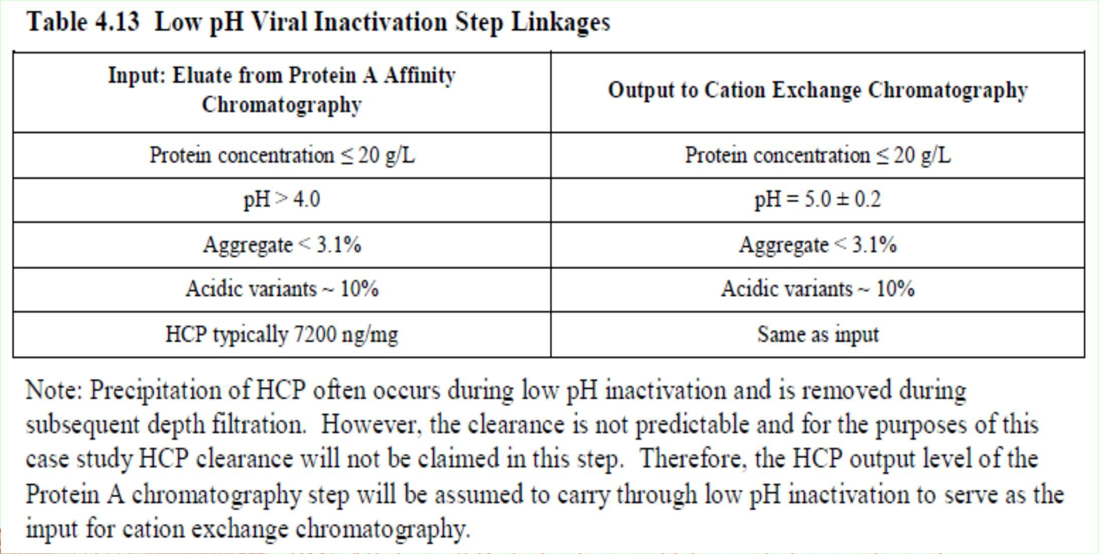
Vírus inaktiválás
pH beállítása 3,5-re ecetsavval
30-50 perc állás szobahőmérsékleten
pH beállítása 5,0-re
szűrés
55

Slide 56
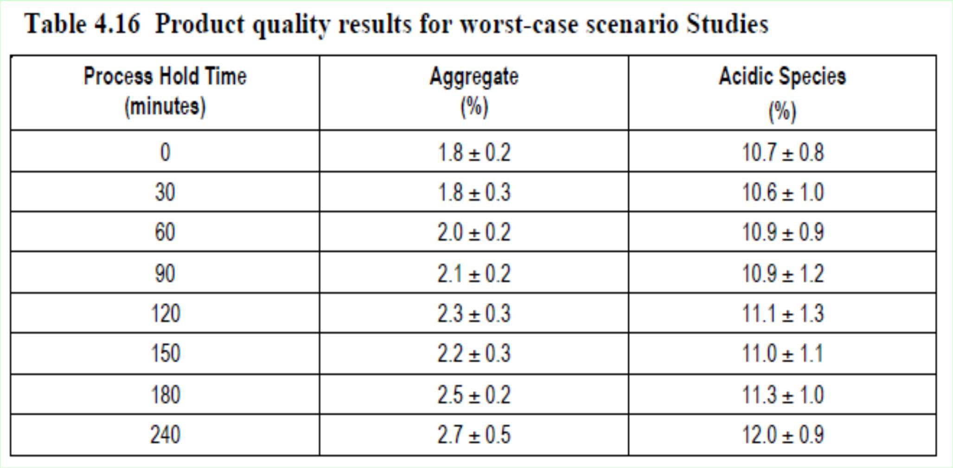
Vírus inaktiválás
A maximális időt a kationcserés kromatográfia aggregátum eltávolító képessége határozza meg (180 perc, +3σ felső határ – 3,1%). Ezt a CEX képes 1%-ra csökkenteni.

Slide 57
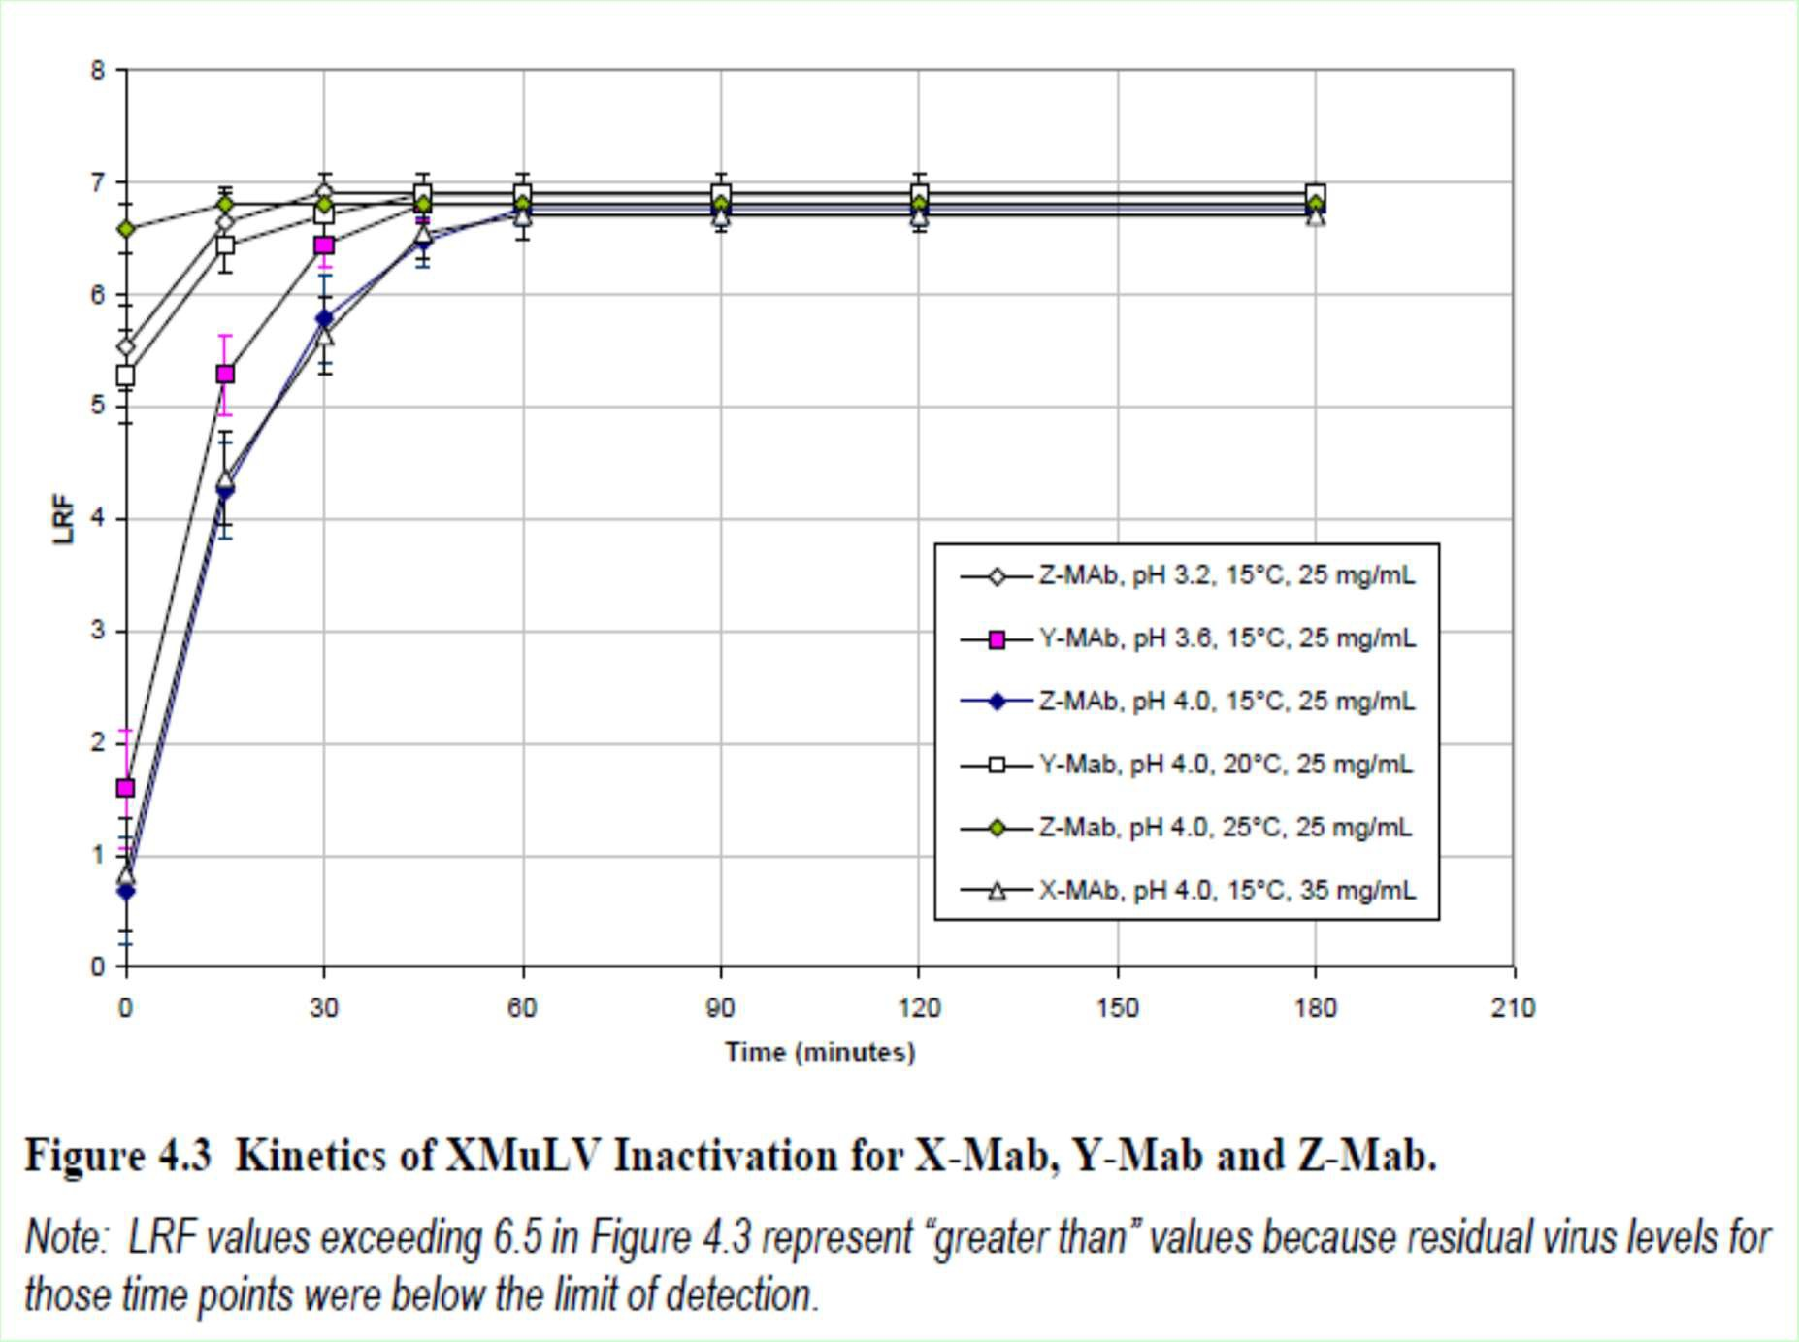
Vírus inaktiválás
Vírus inaktiválás
LRF: logaritmyic reducing factor

Slide 58
Vírus inaktiválás
Következtetés:
pH 3,2 – 4,0 között, 60 perc alatt a logaritmikus redukciós faktor 6,6- nél nagyobb.
Alacsonyabb hőmérsékleten és magasabb pH-n az inaktiválódás lassabban játszódott le.
A fehérjekoncentráció alig befolyásolta az inaktiválódás sebességét.
A folyamatnak nem volt hatása a termék minőségi jellemzőire.

Slide 59
Kationcserés kromatográfia
Cél: Mab megkötése, elválasztása a DNS-től, HCP-ktől, a leszakadt Protein A-tól és az aggregátumoktól. A glikozilációt és a deamidálódást nem befolyásolja. A víruseltávolításhoz viszont hozzájárul.
5,0  0,2 pH-jú acetát pufferes oldat kerül a 20  3 cm magasságú oszlopra szobahőmérsékleten. Az elúció fokozatosan növekvő koncentrációjú és pH-jú acetát pufferrel történik.

Slide 60
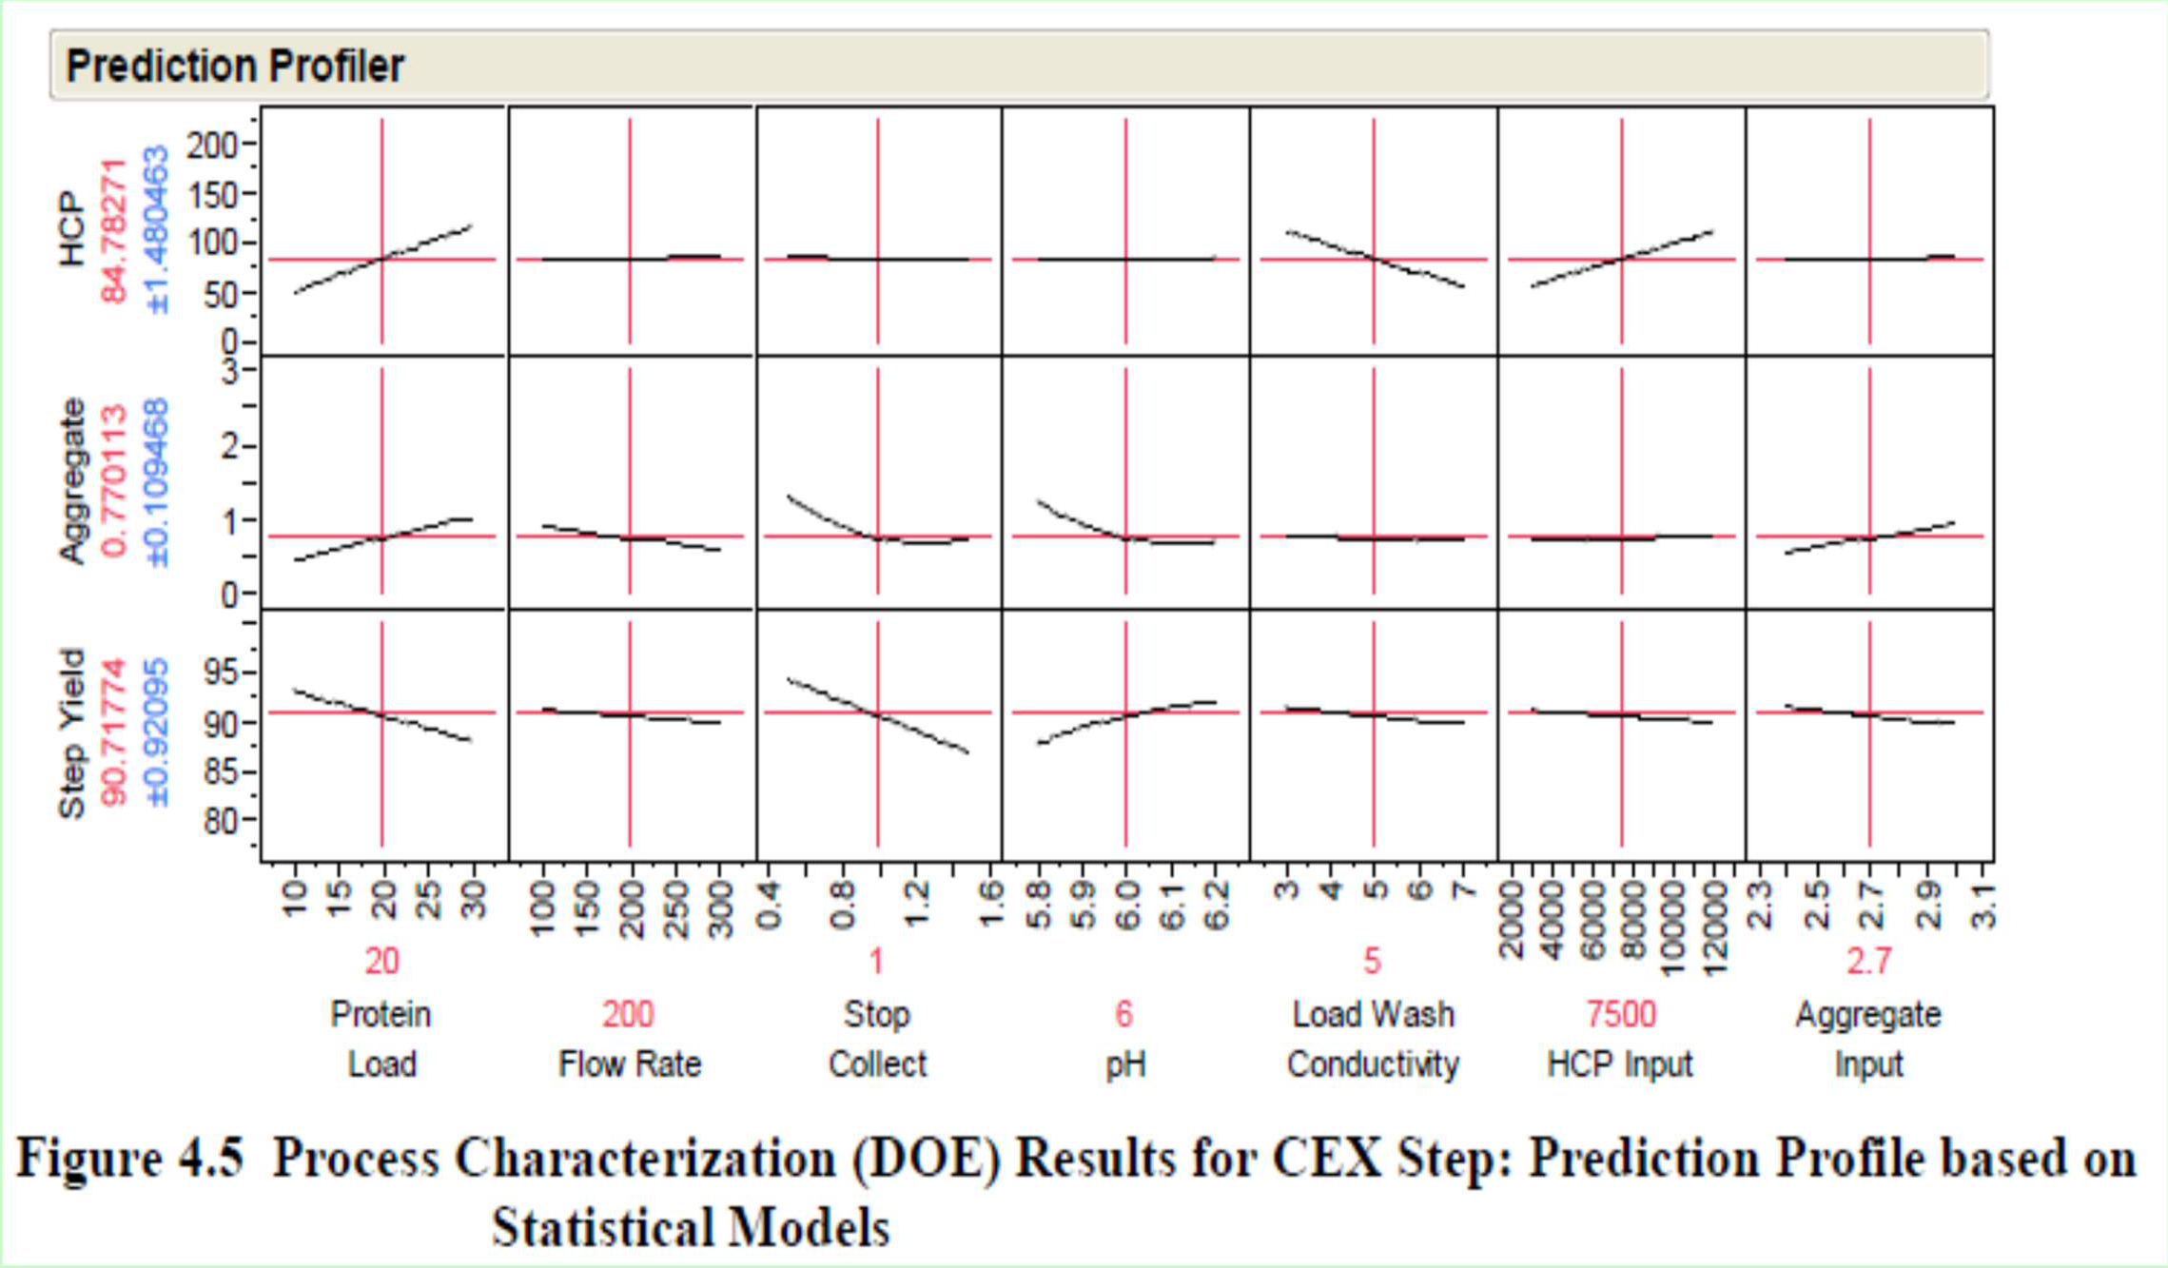
Kationcserés kromatográfia
Kationcserés kromatográfia
60

Slide 61
Anioncserés kromatográfia
Anioncserés kromatográfia
Átfolyó üzemmódban a szennyezések (HCP, DNA, endotoxins) megkötése
Hozzájárulhat a vírusmentesítéshez
Oszlopmagasság: 20 cm
Kromatografálás előtt pH és vezetőképesség beállítás
Ekvilibrálás, feltöltés, mosás az ekvilibráló pufferrel

Slide 62
A Mab termék jellemzése
Tests | Acceptance criteria | Methods | Results R1A0161
Physical tests
Characters | Clear or slightly opaque, colourless or yellowish solution. | Visual | clear, colourless solution 6.5 357.0 mOsm/kg
pH | 6.5 ± 0.2 | In-house
Osmolality | 360 ± 30 mOsm/kg | Ph. Eur.
Identifications
Chip electrophoresis (non-reducing) | The bands in the electropherogram obtained with the test solution are similar in position to the bands in the electropherogram obtained with the reference solution (±10%). | Chip electrophoresis (non-reducing)/ In-house | identical identical identical identical
RP-HPLC | Retention time of the main peak in the test solution should correspond to that of the reference solution. | RP-HPLC/ In-house
Isoelectric focusing | Isoelectric point of the test solution is similar to that of the reference solution (± 0.1 pI). | Capillary IEF/ In-house
Peptide map | Chromatogram of the test solution prepared from the digested sample should correspond to that obtained with the reference solution prepared from the digested reference material. | RP-HPLC/ In-house

Slide 63
A Mab termék jellemzése
Tests
Acceptance criteria
Tests for purity
Methods
G0 G1 G1’ G2
37-52 30-38
corrected area% corrected area%
Glycan pattern
CE-LIF/
In-house
9-12
corrected area%
5-12
corrected area%
Impurities with molecular masses differing from that of the product Mab
Main peak:
at least 99%
SEC-HPLC/
In-house
Chip electrophoresis (reducing)/
In-house
Heavy chain + light chain altogether
at least 97%
Mab charge
variants and impurities
Main peak:
Sum of (acidic) impurities before the main peak:
Peak pertaining to the
first lysine variant: Sum of other (basic) impurities:
at least 45%
n.m.t. 15%
Ion-exchange HPLC/
In-house
n.m.t. 40%
n.m.t. 8%
Bacterial endotoxins
Kinetic turbidimetry (harmonized Ph.
Eur./USP)
≤ 3.0 EU/ml
63

Slide 64
A Mab termék jellemzése
Tests | Acceptance criteria | Methods | Results R1A0161
Tests for purity
CHO Host cell protein | Not more than 4 ng/mg protein. | ELISA/ In-house | 0.9 ng / mg protein
CHO Host cell DNA impurity | < 1000 pg / 1000 mg protein | qRT-PCR/ In-house | 28.5 pg / 1000 mg protein
 | Total aerobic microbial count (TAMC): ≤ 10 CFU/ml
 | Total combined yeasts/moulds count _{≤ 10 CFU/ml}
Microbiolo- gical purity | (TYMC): Absence of bile-tolerant Gram-negative bacteria (1 ml). | Harmonized Ph.Eur./USP | conforms
 | Absence of Staphylococcus aureus (1 ml).
 | Absence of Pseudomonas aeruginosa (1 ml).

Slide 65
A Mab termék jellemzése
Tests | Acceptance criteria | Methods | Results R1A0161
Contents
Active substance
Active substance | 10 mg/ml ± 1 mg/ml | RP-HPLC/ In-house
Biological activity | Between 80% and 125% of the reference materia | CDC assay/ In-house
 | K_{D}: 1.57∙10⁻⁷ – 4.72∙10⁻⁷ M | CD16a assay/ In-house
Sialic acid | n.m.t. N-Acetylneuraminic acid (NANA): 0.4 µg/mg protein | RP-HPLC-FL/ In-house
 | n .m.t. N-Glycolylneuraminic acid (NGNA): 0.01 µg/mg protein

Slide 66
Tartalom folyt.
2. Rész
Monoklonális antitestek
Monoklonális antitestek gyártási technológiája Biosimiláris gyógyszerek
A véralvadás diagnosztika rekombináns fehérjéi és mérési módszerei

Slide 67
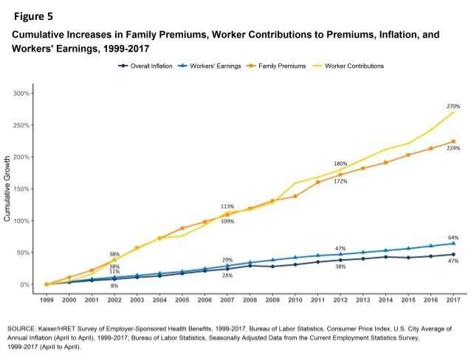
Az egészségügyi költségek növekedése az USA-ban
Egészségügyi biztosítók kifizetéseinek és a tagok befizetéseinek növekedése az infláció és az alkalmazottak fizetésének tükrében az USA-ban.
6

Slide 68
Kismolekulás és biotechnológiai gyógyszeres kezelések összehasonlítása költségek szempontjából
Delta: > 20 000 USD
Due to the high cost of infliximab, the mean total drug cost was
higher in the infliximab €19 215
than the conventional treatment group €4710;
Ann Rheum Dis doi:10.1136/annrheumdis-2013-205060
Delta: > 14 000 EUR
68

Slide 69
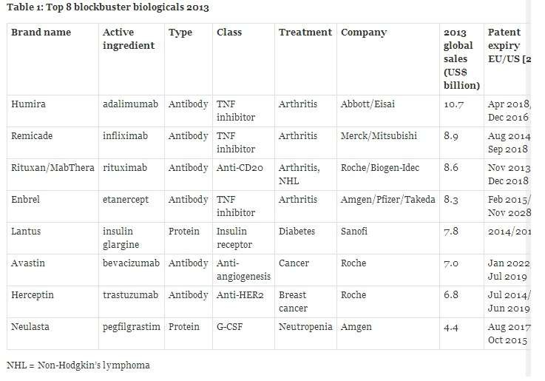
Originális biotech blockbusterek
69

Slide 70
Bioszimiláris gyógyszerek – összehasonlítás kis molekulás termékekkel
 | Generikus | Bioszimiláris
Termék jellemzői | Kis molekula, Általában stabil, Egyszerű bevitel | Nagy összetett molekula, Stabilitás csak speciális szabályok mellett, Általában injekciós bevitel
Termelés | Kémiai szintézis | Élő organizmusokkal készül, Speciális termelő üzemben, Érzékeny a techn. változtatásokra, Magas COG
Fejlesztés | Kevés klinikai vizsgálat, (gyakran F1, PK/PD vizsgálat) | Jelentős K+F költség, Kiterjedt klin. vizsg., F1, F3
Szabályozás | Rövidített törzskönyvezés Európában és USA-ban | Törzskönyvezési eljárás Európában megvan, Hiányzik az USA-ban
Marketing | Korlátozott részletezés az orvosok felé, Gyógyszerész által eldönthető helyettesíthetőség, Nagy árcsökkenés az originálishoz képest. | A részletek megadása fontos az orvosok felé, Speciális elosztó lánc kell, Általában klinikai alkalmazás, Az ár az originális ár 50-70%-a 70

Slide 71
A bioszimilárisok egy külön szektort képeznek a gyógyszeriparon belül
71

Slide 72
Bioszimiláris gyógyszerek – vita az elnevezésről
A fehérjemolekulák összetettsége és változékonysága miatt, nem valószínű, hogy a legtöbb fehérje esetében a bioszimiláris gyártója bizonyítani tudja, hogy a terméke azonos (identical) egy már engedélyezett termékkel.
72

Slide 73
Bioszimiláris gyógyszerek:
Piacot befolyásoló körülmények
Páciensek számának bővülése POZ.
E.ü. kiadások csökkentésének kényszere
-További molekulák szabadalmának lejárata
Bővülő tudományos-technikai ismeretek
Piac-segítő körülmények
Időigényes törzskönyvezési eljárások lassítják a piacra kerülést
Elégtelen tudás a termelő eljárásról
NEG.
Piac-fékező körülmények
befolyásolja a hosszú távú termékminőséget
- Bizonytalan, vonakodó kezelőorvosi hozzáállás a bioszimilárisokhoz
73

Slide 74
Bioszimiláris gyógyszerek:
Termelőket befolyásoló körülmények
- A cégek hozzáférnek a modern termelő technológiákhoz. alacsonyabb COG
stabilabb technológia
alacsonyabb ingatlan beruházási költségek
POZ.
- Az originátorok technológia-változtatási lehetőségei korlátozottak
A jövőbeni versenykörülmények bizonytalanok,
A világ egészségügyi hatóságainak és klinikusainak korlátozott tapasztalatai vannak a bioszimiláris termékekről,
NEG.
A bioszimilárisok törzskönyvezésének szabályozása az USA-ban nem áll rendelkezésre,
Nagyon komplikált a gyógyszeripar szabadalmi helyzete,
A cégeknek korlátozott tudása és tapasztalata van a bioszimilárisok piaci bevezetéséről,
74

Slide 75
Bioszimiláris gyógyszerek:
Mit jelentenek ezek egy gyógyszergyárnak?
A tudományos háttér kritikus a piacra kerülésben,
A fejlesztési és termelési stratégiáknak flexibiliseknek kell lenniük:
A termelő eljárást és az épületet úgy kell megtervezni, hogy könnyen lépték növelhető legyen mindkét irányba
Képesség a törzskönyvezés utáni technikai változtatásokra kompetitív előnyt jelent.
(Ehhez QbD, PAT és megalapozott Design Space kell.)
A bioszimilárisok fejlesztése 7- 8 évig is eltart és 60 - 200 M EUR kerülhet, (szemben a generikusok 2 - 3 év hosszú és 1,6 – 2,4 M EUR költségű fejlesztésével.
75

Slide 77
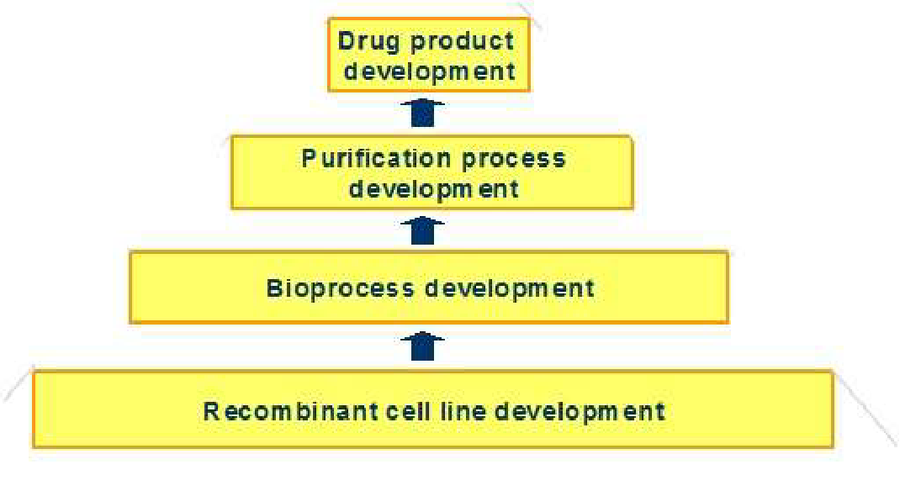
A bioszimilárisok fejlesztésének lépései
 | Végső koncentrációk
 | (hatóanyag, adalékanyagok), állásidők, stabilitásvizsgálatok, SOP-k, GMP dok.
Kromatográfiás lépések, sebességek, ciklusok száma, mosások száma, erőssége, állásidők, stabilitásvizsgálatok – DoE. SOP-k, GMP dok.
Inokulum sor optimálás, fermentáció fejl. (pH, ToC, idők, média komp., stb. - DoE), léptéknövelés legalább preklinikai anyag gyártáshoz. Sejtelválasztás optimálás, centrifugálás, szűrések. SOP-k, GMP dok.
Analitika, (fizikokémiai, bioassay)
Gén kiválasztás, szekvencia megállapítás, génbevitel, elsődleges és másodlagos szelekció, RCB, MCB, WCB készítése, Genetikai stabilitás tesztelése (80-100 gen.) Biosafety tesztelése (vírusmentes, prionmentes, stb.)

Slide 78
A bioszimilaritás bizonyítása
A hasonlóság bizonyítása a technológiai fejlesztés során
(CMC – chemical-manufactuing-contol)
A termelés során jelentkező szennyezések és bomlástermékek meghatározása (process related impurities & degradation products)
A referencia termék sarzsonkénti változásainak ismerete (batch-to- batch variability)
A molekulaszerkezet és a minőséget befolyásoló tulajdonságok összehasonlítása (Critical Quality Attributes)
Az esetleges kismértékű eltérések hatásának ismerete a hatásosságra és a biztonságra (efficacy & safety)
Annak bizonyítása, hogy szisztematikus fejlesztés történt a hasonlósági követelmények teljesítésére (pl. ferm. idők és tápoldatkomponensek a megfelelő cukormintázat érdekében.)

Slide 79
Lehetséges variációk egy molekulán belül
79

Slide 80
Az originátorok támadása
80

Slide 81
A bioszimiláris gyártók ellentámadása, az originátorok változtatásainak felhasználásával

Slide 82
Összefoglaló megállapítások 1.
‾ Szerkezeti bonyolultság miatt nincs generikus lehetőség,
‾ A fejlesztés nehéz és fejlett tudományos és technológiai felkészültséget kíván
‾ A fejlesztés idő és forrásigényesebb, mint a generikusoknál,
‾ Mivel az azonosság nem megállapítható, hasonlóságot kell definiálni, a törzskönyvező hatóság felé,
‾ Ennek szabályozásában az EU vezető szereppel bír, de továbbra is elég bizonytalan a későbbi megítélése a jelölt molekulának,
‾ Azok a cégek lesznek sikeresek, akik ezeket a bizonytalanságokat jól tudják kezelni tudományosan, technikailag, és kereskedelmileg,
‾ Fiziko-kémiai hasonlóság, biztonságossági hasonlóság, és terápiás ekvivalencia kell a referencia termékhez viszonyítva,
‾ Fázis I. és III. vizsgálatok kellenek,

Slide 83
Összefoglaló megállapítások 2.
‾ Időtáv: NBE és bioszimiláris között (4-6 év),
‾ Költsége: NBE és bioszimiláris között (200M-800M EUR),
‾ Árkülönbség a piacon: NBE és generikus között (10%-50%),
‾ Nem szabad hatékonyabbnak lennie => ha hatékonyabb akkor
„stand alone” fejlesztés szerint kell eljárni, és eltérő piaci magatartás is szükséges
‾ Minél több, az originátortól származó sarzs kimerítő jellemzése elengedhetetlen a „bioszimilaritás” bizonyításához.
‾ A piacra lépés után is kell folytatni a technológia fejlesztést, a minél jobb és olcsóbb előállítás érdekében, de figyelembe kell venni a változtatásokkal járó technikai és hatósági kockázatokat,
‾ A klinikai vizsgálatok komplikáltak és változatos eredményt szolgáltathatnak
‾ A piacra lépés után alapos piackövetésre van szükség

Slide 84
Tartalom folyt.
2. Rész
Monoklonális antitestek
Monoklonális antitestek gyártási technológiája Biosimiláris gyógyszerek
A véralvadás diagnosztika rekombináns fehérjéi és mérési módszerei

Slide 85
A véralvadás (hemosztázis, más néven koaguláció) definiciója
A vérzés megállítása az érfal kijavításával.
Egyensúly fenntartása a koaguláció és a fibrinolízis között.
Az egyensúly hibája:
Vérzékenyég (hypokoaguláció): folyamatos vérzés (örökölt vagy szerzett)
Trombózis (hyperkoaguláció), a véralvadás szükségszerűtlen aktiválódása és fenntartása.

Slide 86
A véralvadás fő folyamatai és elemei
Ér sérülés
Kollagén
Szöveti faktor
(Tissue factor)
Ér összehúzódás
Vérlemezkék Aktiválódása
Véralvadási kaszkád
Antitrombotikus kontroll
Vérlemezke dugó
Vérrög
Fibrinolízis és vérrög feloldás
Primer hemosztázis
Szekunder hemosztázis

Slide 87
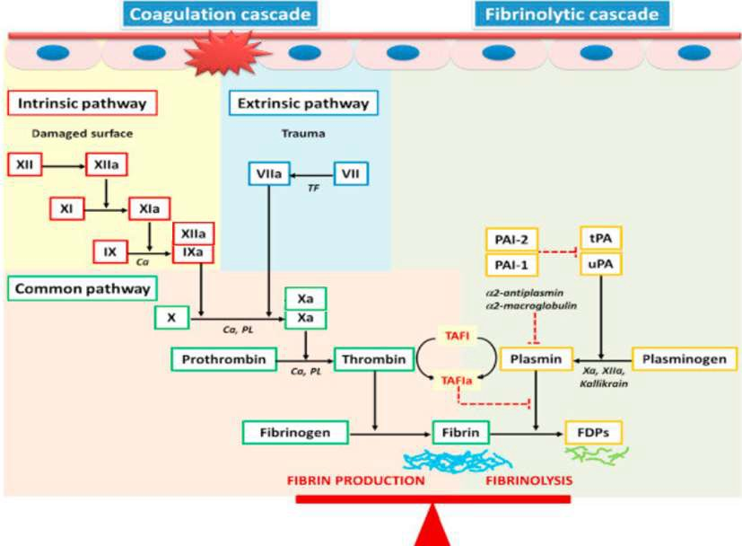
Koagulációs kaszkád Fibrinolízis kaszkád
VIIIa
Va
II
I
XIII
TF – tissue factor PL – phospholipid
tPA – tissue plasminogen activator uPA – urokinase plasminogen activator PAI – plasminogen activator inhibitors
TAFI – trombin activatable fibrinolisis inhibitor
FDP - fibrin degradation product
87

Slide 88
Koagulációs kaszkád Fibrinolízis kaszkád
Rekombináns TF
VIIIa
Va
II
Anti Ddimer antitest
I
XIII
TF – tissue factor PL – phospholipid
tPA – tissue plasminogen activator uPA – urokinase plasminogen activator PAI – plasminogen activator inhibitors
TAFI – trombin activatable fibrinolisis inhibitor
FDP - fibrin degradation product
88

Slide 89
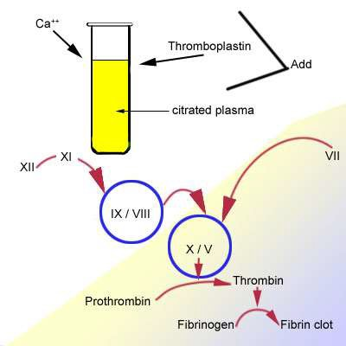
„Protrombin idő” teszt, az extrinsic út tesztje
A minta: vénából vett vér.
Alvadását Ca²⁺ kötővel (citrát vagy oxalát képzés) akadályozzák meg.
Alakos elemeket centrifugálással eltávolítják.
Méréskor Szöveti faktort (Tissue Factor) adnak hozzá, amiket nyúl agyból nyernek, vagy rekombinánsan állítanak elő.
Az összes többi faktor a plazma mintából jön és a teszt alanyai.
Végül feleslegben Ca²⁺ iont adnak, ami az alvadási idő számlálását indítja.
Tissue Factor
89

Slide 90
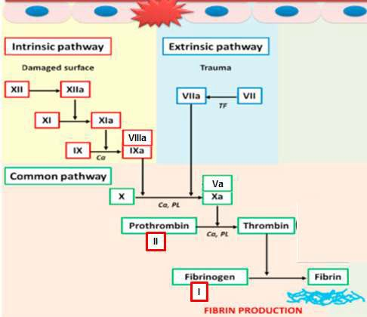
„Protrombin idő” teszt, az extrinsic út tesztje
A PT méri az I, II, V, VII, X
faktorokat.
Varfarin dózisok ellenőrzésére,
Máj károsodás ellenőrzésére,
K vitamin státusz ellenőrzésére használható
90

Slide 91
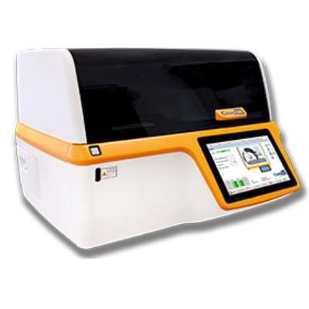
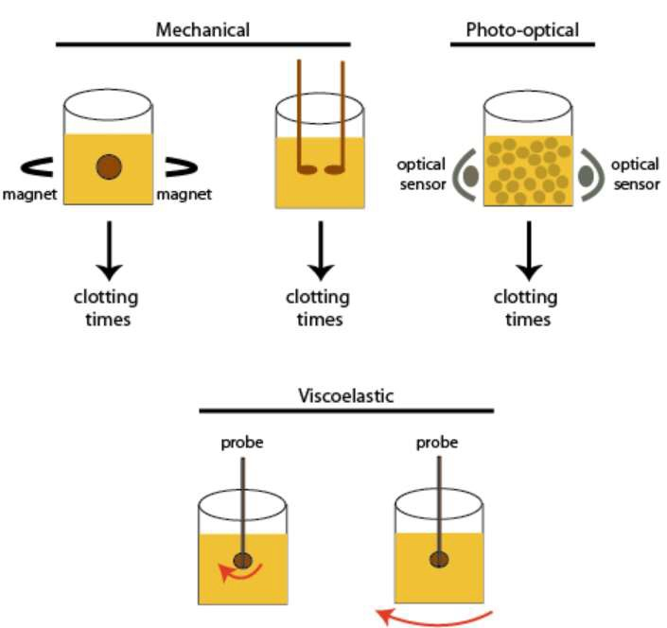
„Protrombin idő” teszt, az extrinsic út tesztje
91

Slide 92
A fibrin bontási fő termék, a D-dimer meghatározása
A fibrin degradációs termékek közvetlen mérése.
Két D domént tartalmaz egymás mellett.
A D-dimer jelenléte érrendszeren belüli koagulációra utal.
Normál tartomány < 0,5 mg/dl.
A magas D-dimer koncentráció oka:
Mélyvénás trombózis
Artériás rög jelenléte
Súlyos szepszis
Rák
Nem régi sebészeti beavatkozás vagy trauma
Májbetegség
Terhesség
DIC (disszeminált intravaszkuláris koaguláció)
92

Slide 93
D-dimer meghatározás
Monoklonális antitest
Ha van D-dimer, kialakul az agglutinációs 3D háló, és
megváltozik az oldat optikai sűrűsége.
93

Slide 94
Köszönöm a figyelmet !
94

